Slide 1
Проект бюджета
Лужского городского поселения
Лужского муниципального района Ленинградской области
на 2023 год и на плановый период
2024 и 2025 годов

Slide 2
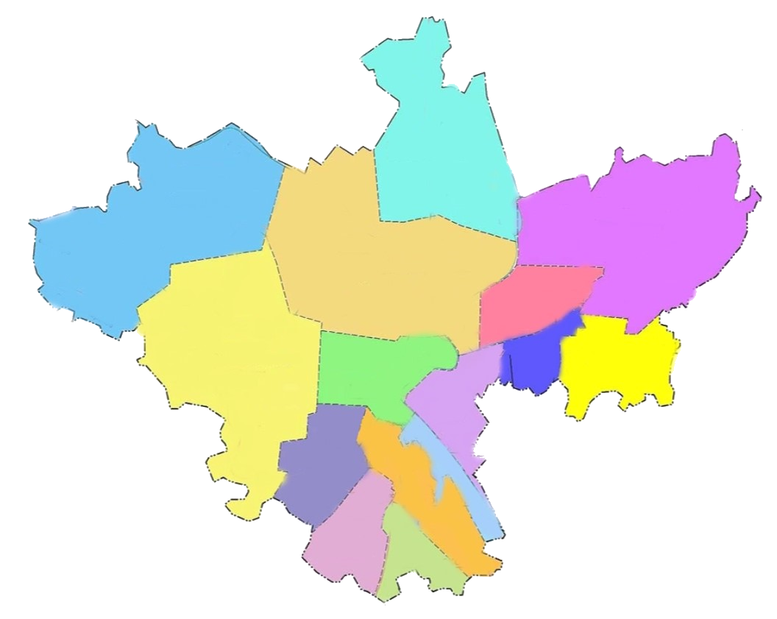
Лужское городское поселение
Лужского муниципального района Ленинградской области
Численность населения – 33 295 чел.
В состав территории входят следующие населенные пункты:
город Луга, кордон Глубокий Ручей, поселок Пансионат «Зеленый Бор», поселок Санаторий «Жемчужина», деревня Стояновщина.
Лужское городское поселение

Slide 3
Основные понятия и термины
БЮДЖЕТ - форма образования и расходования денежных средств, предназначенных для финансового обеспечения задач и функций государства и местного самоуправления
ДОХОДЫ БЮДЖЕТА - поступающие в бюджет денежные средства
РАСХОДЫ БЮДЖЕТА - выплачиваемые из бюджета денежные средства
ДЕФИЦИТ БЮДЖЕТА - превышение расходов бюджета над его доходами
ПРОФИЦИТ БЮДЖЕТА -превышение доходов бюджета над его расходами
Отчетный финансовый год - год, предшествующий текущему финансовому году
Текущий финансовый год - год, в котором осуществляется исполнение бюджета, составление и рассмотрение проекта бюджета на очередной финансовый год (очередной финансовый год и плановый период)
Очередной финансовый год - год, следующий за текущим финансовым годом
Плановый период - два финансовых года, следующие за очередным финансовым годом
временный кассовый разрыв - прогнозируемая в определенный период текущего финансового года недостаточность на едином казначейском счете или на едином счете бюджета денежных средств, необходимых для осуществления перечислений из бюджета
бюджетные ассигнования - предельные объемы денежных средств, предусмотренных в соответствующем финансовом году для исполнения бюджетных обязательств
межбюджетные трансферты - средства, предоставляемые одним бюджетом бюджетной системы Российской Федерации другому бюджету бюджетной системы Российской Федерации

Slide 4
Основные понятия и термины
Налоговые доходы – занимают центральное место в системе доходов любого бюджета бюджетной системы. К ним относятся предусмотренные налоговым законодательством Российской Федерации федеральные, региональные и местные налоги и сборы, а также пени и штрафы. Налоговые доходы разграничиваются между бюджетами различных уровней бюджетной системы в соответствии с налоговым и бюджетным законодательством. Налоговый кодекс Российской Федерации устанавливает федеральные, региональные и местные налоги и сборы, а также специальные налоговые режимы. Разграничение федеральных налогов между бюджетами различных уровней бюджетной системы производится на основе нормативов (процентных) отчислений. При этом данные нормативы закреплены в Бюджетном кодексе и являются едиными и постоянными для бюджетов различных уровней бюджетной системы Российской Федерации.
Неналоговые доходы – доходы от использования и продажи имущества, находящегося в государственной или муниципальной собственности; доходы от платных услуг, оказываемых казенными учреждениями, находящимися в ведении органов местного самоуправления; средства, полученные в результате применения мер гражданско-правовой, административной и уголовной ответственности, в т.ч. штрафы, конфискации, компенсации, а также средства, полученные в возмещение вреда, причиненного Российской Федерации, субъектам Российской Федерации, муниципальным образованиям, и иные суммы принудительного изъятия; иные неналоговые доходы.
Безвозмездные поступления – дотации, субсидии и иные межбюджетные трансферты, полученные из других бюджетов бюджетной системы Российской Федерации; безвозмездные поступления от физических и юридических лиц, в том числе добровольные пожертвования.
Дотации – средства, предоставляемые бюджету другого уровня бюджетной системы на безвозмездной и безвозвратной основе без установления направлений и (или) условий их использования.
Аналогия в семейном бюджете:
Вы даете своему ребенку карманные деньги.
Субсидии - средства, предоставляемые бюджету другого уровня бюджетной системы в целях софинансирования расходных обязательств муниципальных образований.
Аналогия в семейном бюджете: Вы «добавляете» деньги для того, чтобы ваш ребенок купил себе книгу.

Slide 5
Основные параметры проекта бюджета Лужского городского поселения
тысяч рублей
Показатели | План на 2022 год* | Проект на 2023 год | Темп роста, % | Проект на 2024 год | Темп роста, % | Проект на 2025 год | Темп роста, %
1. ДОХОДЫ (всего), в том числе: | 340 577,3 | 372 685,3 | 109,4 | 396 356,9 | 106,4 | 421 785,5 | 106,4
налоговые и неналоговые | 269 652,5 | 275 976,7 | 102,3 | 290 501,6 | 105,3 | 304 058,0 | 104,7
безвозмездные | 70 924,8 | 96 708,6 | 136,4 | 105 855,3 | 109,5 | 117 727,5 | 111,2
2. РАСХОДЫ (всего), в том числе: | 344 954,4 | 375 607,5 | 108,9 | 397 482,2 | 105,8 | 422 956,4 | 106,4
условно утвержденные |  |  |  | 9 219,6 |  | 18 493,1
3. ДЕФИЦИТ (-) | - 4 377,1 | - 2 922,2 |  | - 1 125,3 |  | - 1 170,9
% дефицита к налоговым и неналоговым доходам | 1,6% | 1,1% |  | 0,4% |  | 0,4%
*Решение Совета депутатов ЛГП от 21.12.2021 № 118

Slide 6
Цели и задачи бюджетной политики Лужского городского поселения на 2023 год и на плановый период 2024 и 2025 годов
Стратегическая приоритизация расходов и развитие принципов проектного управления
Ограничение роста муниципального долга Лужского городского поселения
Повышение эффективности управления бюджетными расходами
1
2
3

Slide 7
Доходная часть бюджета
тысяч рублей
*Решение Совета депутатов ЛГП от 21.12.2021 № 118

Slide 8
Структура доходной части бюджета
2023 год
Всего: 372 685,3 тысяч рублей

Slide 9
Собственные доходы бюджета Лужского городского поселения (налоговые и неналоговые)
тысяч рублей
Показатели собственных доходов бюджета
*Решение Совета депутатов ЛГП от 21.12.2021 № 118

Slide 10
Поступление налоговых доходов
тысяч рублей
Налог на доходы физических лиц
Земельный налог
Акцизы на нефтепродукты
Норматив отчислений – 0,09689
(в 2022 году – 0,09778)
Налог на имущество физических лиц
*Решение Совета депутатов ЛГП от 21.12.2021 № 118

Slide 11
Поступление неналоговых доходов
тысяч рублей
Доходы от использования имущества, находящегося в муниципальной собственности
Доходы от продажи материальных и нематериальных активов
Доходы от оказания платных услуг (работ)
*Решение Совета депутатов ЛГП от 21.12.2021 № 118

Slide 12
Предельные объемы бюджетных ассигнований местного бюджета сформированы на основе следующих подходов:
Расходы на реализацию Указа Президента Российской Федерации от 7 мая 2012 года № 597 "О мероприятиях по реализации государственной социальной политики" в полном объеме
Размер расчетной величины для расчета должностных окладов работников муниципальных учреждений с 01 сентября 2023 года 11 725 рублей (109,019%)
Индексация расходов на оплату коммунальных услуг в размере 9,0%
Расходы на закупку товаров, работ и услуг, предоставление субсидий юридическим лицам и некоммерческим организациям, софинансирование субсидий и иные межбюджетные трансферты бюджету Лужского муниципального района Ленинградской области не выше уровня 2022 года
1
2
3
4

Slide 13
Расходы бюджета Лужского городского поселения
2022 год*
9,3%
90,7%
321 859,2
(в т.ч.
дотация
42 960,4)
2023 год
*Решение Совета депутатов ЛГП от 21.12.2021 № 118

Slide 14
Расходы бюджета Лужского городского поселения по видам расходов (за счет собственных средств бюджета)
тысяч рублей
Наименование | 2022 год* |  | 2023 год |  | Темп роста, %
 | за счет местных средств | Уд. вес, % | за счет местных средств | Уд. вес, %
Всего | 312 770,2 | 100,0 | 321 859,2 | 100,0 | 102,9
Расходы на выплаты персоналу в целях обеспечения выполнения функций | 82 895,3 | 26,50 | 96 301,8 | 29,92 | 116,2
Закупка товаров, работ и услуг для муниципальных нужд | 191 739,3 | 61,30 | 192 509,0 | 59,81 | 100,4
Социальное обеспечение и иные выплаты населению | 2 924,3 | 0,94 | 3 551,6 | 1,10 | 121,4
Капитальные вложения в объекты муниципальной собственности | 22 073,1 | 7,06 | 19 899,3 | 6,18 | 90,2
Межбюджетные трансферты | 509,8 | 0,16 | 509,8 | 0,16 | 100,0
Обслуживание муниципального долга | 11,3 | 0,01 | 8,6 | 0,01 | 76,0
Иные бюджетные ассигнования | 12 617,1 | 4,03 | 9 079,1 | 2,82 | 72,0
*Решение Совета депутатов ЛГП от 21.12.2021 № 118

Slide 15
Структура расходов бюджета по разделам классификации
расходов (за счет собственных средств)
тысяч рублей
*Решение Совета депутатов ЛГП от 21.12.2021 № 118

Slide 16
Структура муниципальных программ Лужского городского поселения
тысяч рублей
Всего на реализацию муниципальных программ за счет собственных средств бюджета предусмотрено
301 324,8 тыс. руб.
(94,5%)

Slide 17
Структура расходной части бюджета в разрезе программных и непрограммных расходов
321 859,2 тыс. руб.
(за счет собственных средств бюджета)

Slide 18
Стратегическая приоритизация расходов и развитие принципов проектного управления
В рамках федерального проекта предусмотрены средства
местного бюджета
в размере 2 080,0 тыс. руб.
В рамках федерального проекта предусмотрены средства
местного бюджета в размере
7 615,8 тыс. руб.

Slide 19
Муниципальная программа «Развитие жилищно-коммунального и дорожного хозяйства»

Slide 20
Комплекс процессных мероприятий
«Благоустройство территории Лужского городского поселения»
29 229,9
тыс. руб.
Организация ритуальных услуг – 100,0 тыс. руб.
Поддержка развития общественной инфраструктуры муниципального значения – 47,5 тыс. руб.
Озеленение и прочие мероприятия по благоустройству территории Лужского городского поселение – 19 000,0 тыс. руб.
Мероприятия по содержанию территории Лужского городского поселения – 20 000,0 тыс. руб.
1
2
3
4
Всего: 39 147,5 тыс. руб.

Slide 21
Комплекс процессных мероприятий «Содержание и ремонт автомобильных дорог и искусственных сооружений» (за счет собственных средств бюджета)
Дорожный фонд
53 406,8 тыс. руб.
42 691,9
тыс. руб.
Мероприятия, направленные на достижение цели федерального проекта "Дорожная сеть" (софинансирование субсидий из областного бюджета)
На реализацию комплекса процессных мероприятий «Повышение безопасности
дорожного движения»
за счет собственных средств бюджета предусмотрены расходы
в сумме 7 450,1 тыс. руб.
*Решение Совета депутатов ЛГП от 21.12.2021 № 118

Slide 22
Муниципальная программа
«Развитие культуры в Лужском городском поселении»
114 849,0 тыс. руб.
(за счет собственных средств бюджета)
*Решение Совета депутатов ЛГП от 21.12.2021 № 118
115,0% от уровня 2022 года

Slide 23
Доходы бюджета
(налоговые и неналоговые)
тысяч рублей
Расходы бюджета
(за счет собственных средств бюджета)
ЖКХ
Культура
Дорожный фонд

Slide 24
Источники
внутреннего финансирования дефицита
тысяч рублей
Источники внутреннего финансирования | 2 922,2
в том числе:
Погашение бюджетами городских поселений кредитов из других бюджетов бюджетной системы Российской Федерации в валюте Российской Федерации | -2 719,0
Изменение остатков средств на счетах по учету средств бюджетов | 5 641,2
Источники финансирования дефицита бюджета –
средства, которые привлекаются для покрытия дефицита (кредиты банков, кредиты от других уровней бюджетов, кредиты финансовых международных организаций, ценные бумаги, иные источники).

Slide 25
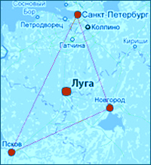
СПАСИБО ЗА ВНИМАНИЕ!

